Slide 1
НОВИНКИ

Slide 2
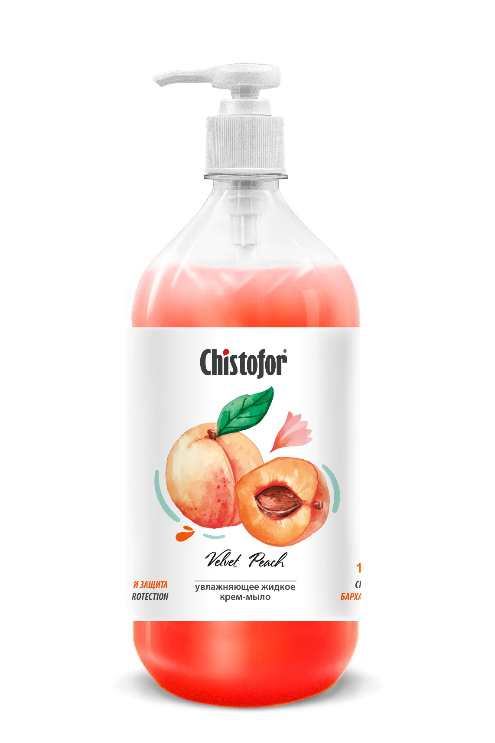
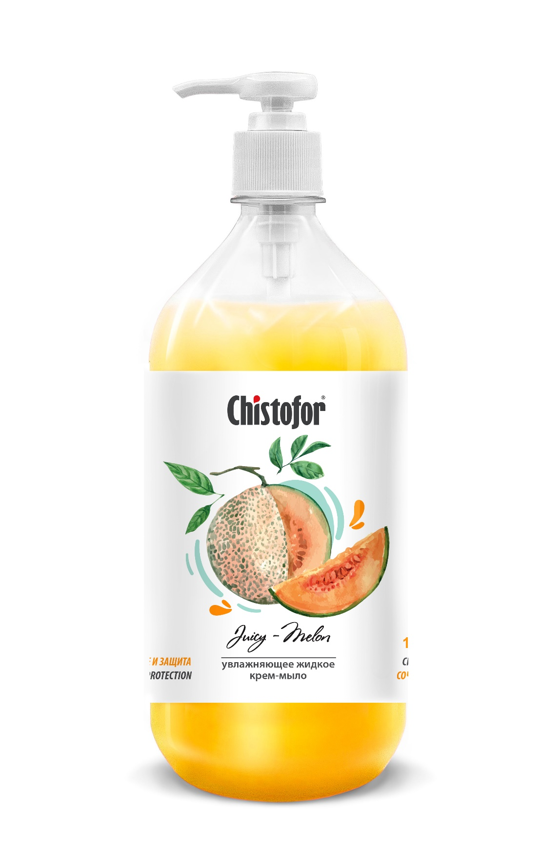
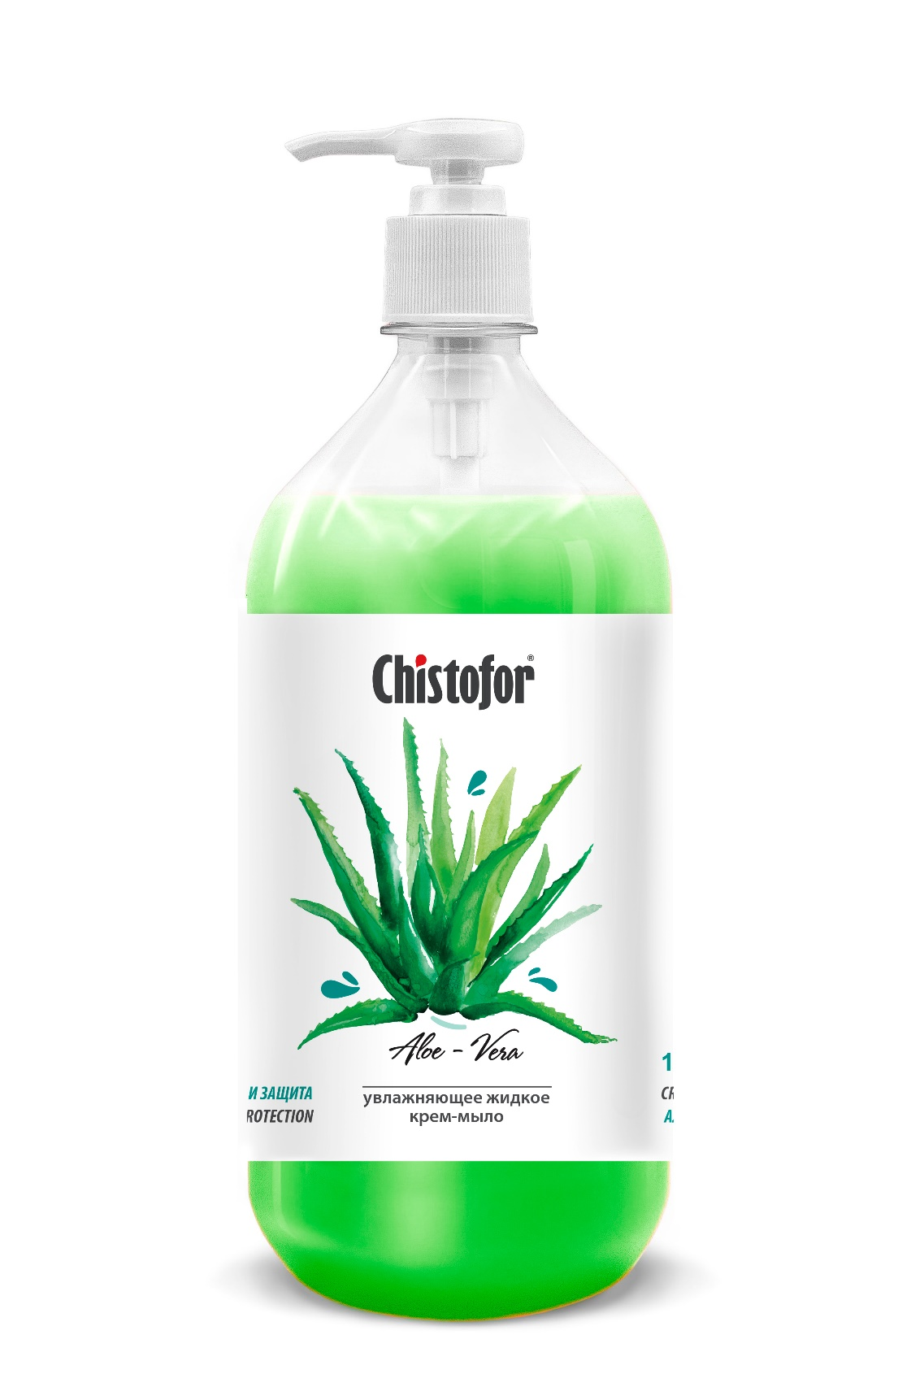
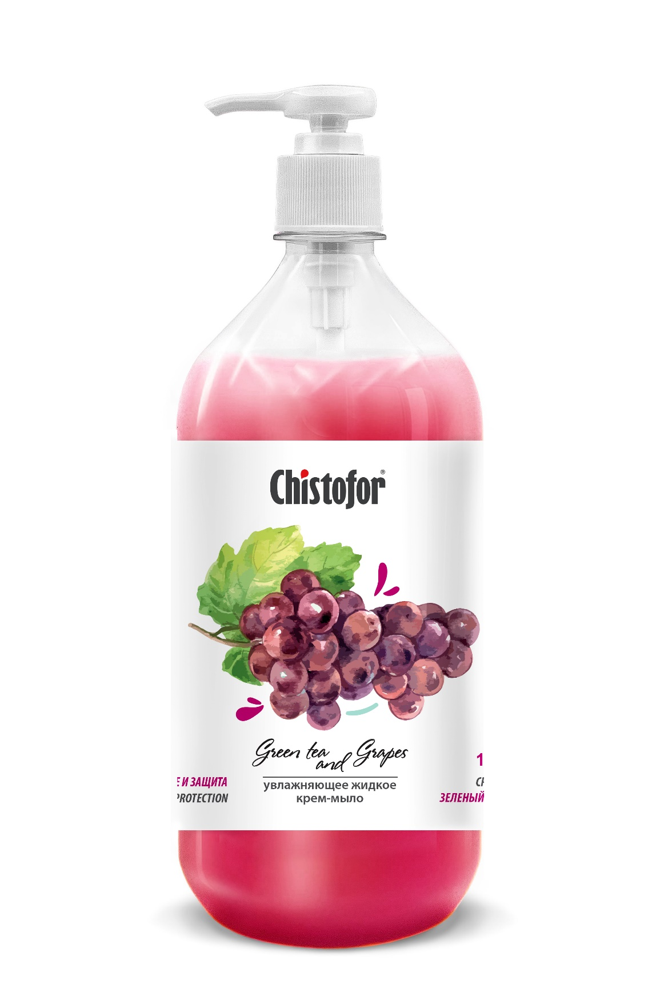
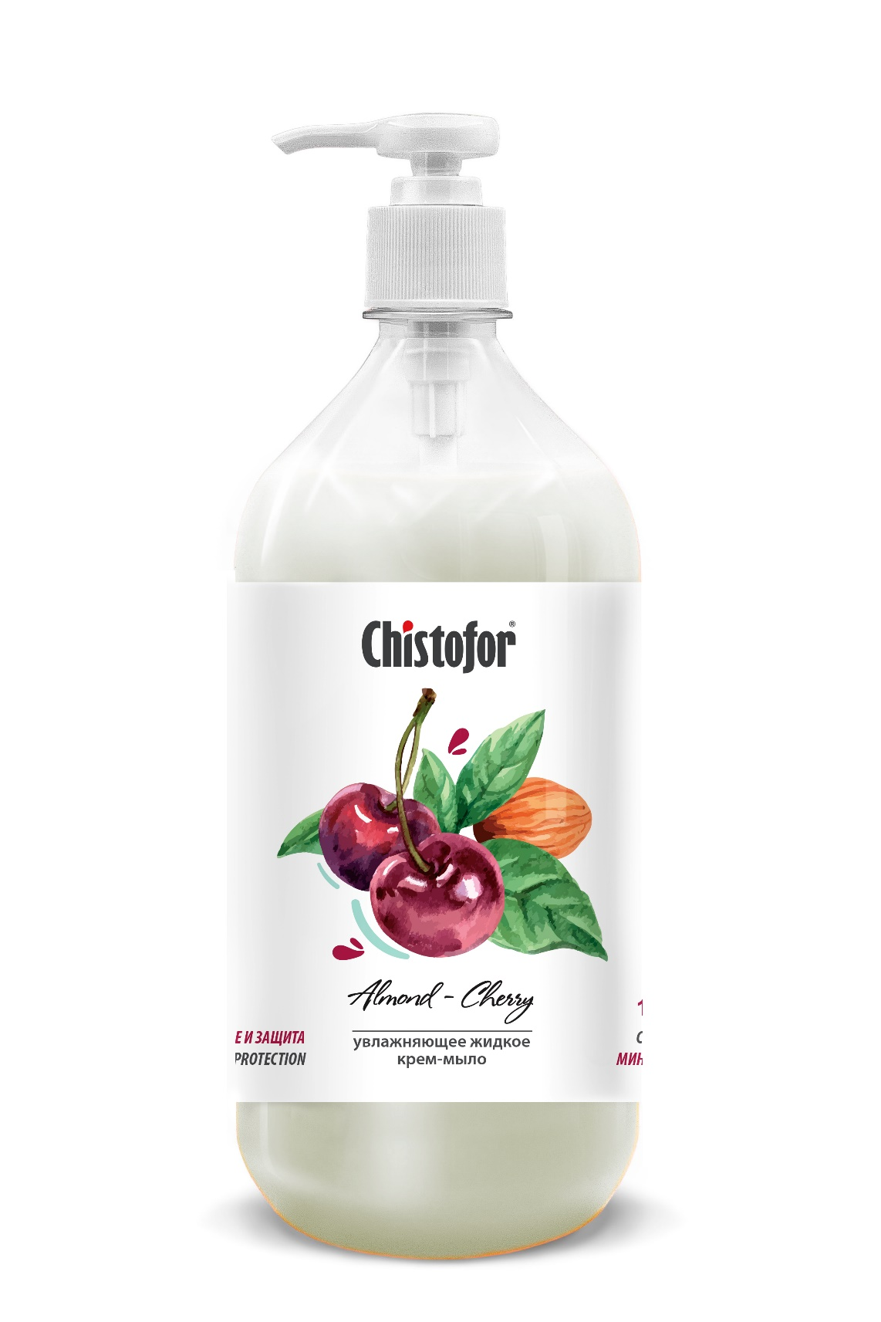
Новая густая формула
Новая форма и плотность флакона
Новый яркий дизайн
Защита и увлажнение кожи рук. РН 5.5
БАРХАТНЫЙ ПЕРСИК
Увлажняющее жидкое крем-мыло 1 л.
СОЧНАЯ ДЫНЯ
Увлажняющее жидкое крем-мыло 1 л.
АЛОЕ ВЕРА
Увлажняющее жидкое крем-мыло 1 л.
ЗЕЛЕНЫЙ ЧАЙ И ВИОГРАД
Увлажняющее жидкое крем-мыло 1 л.
МИНДАЛЬ И ВИШНЯ
Увлажняющее жидкое крем-мыло 1 л.
Срок запуска-май 2025
Info@interhome.com.ru
+7 863 320 02 63

Slide 3
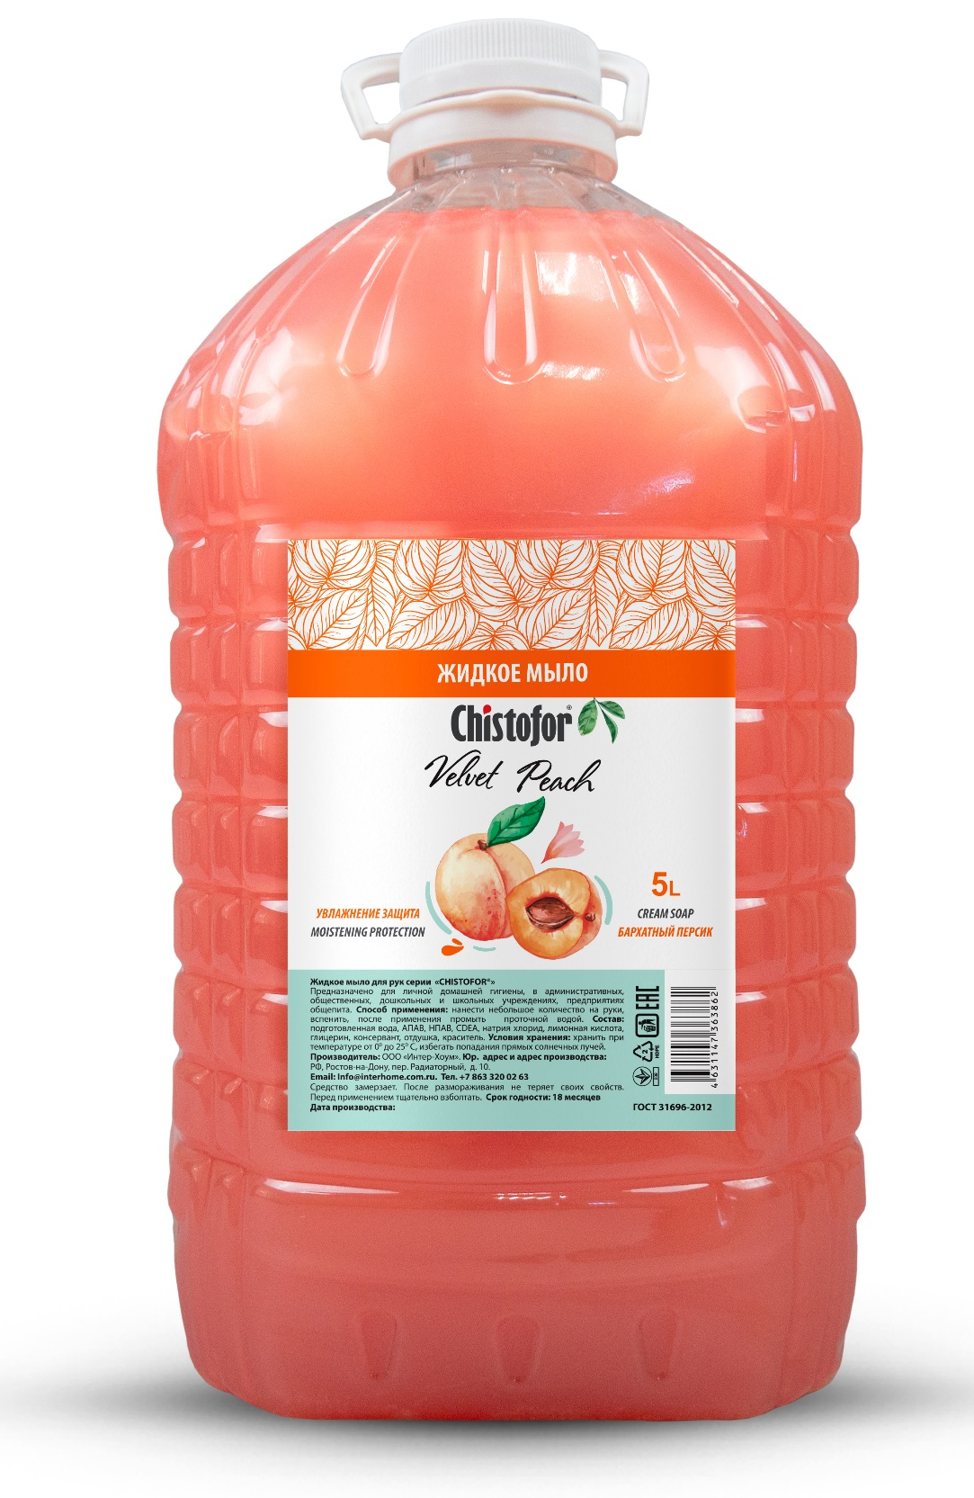
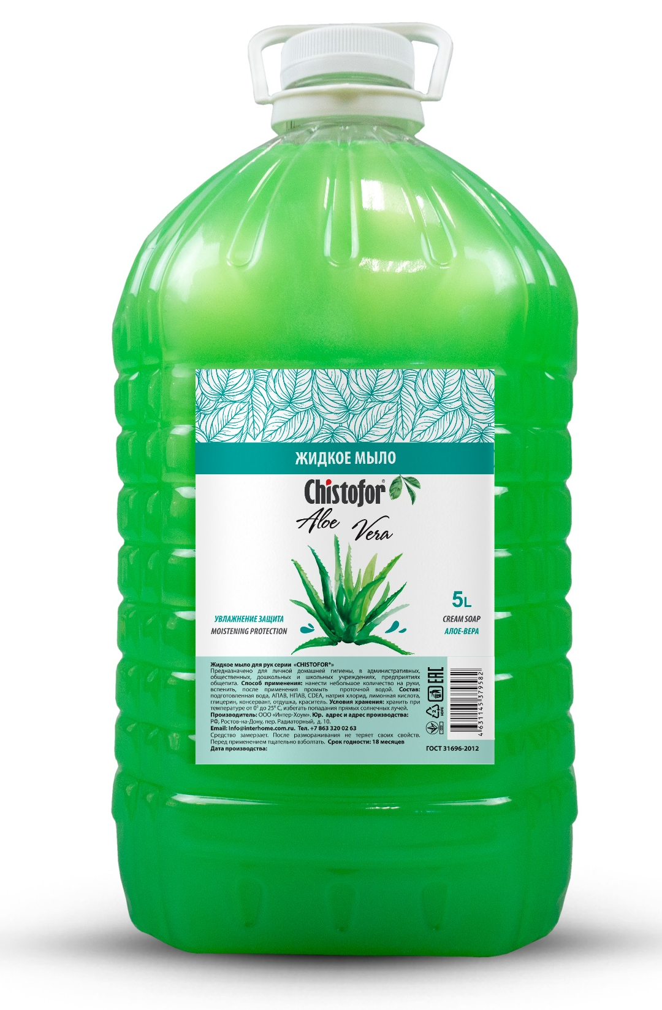
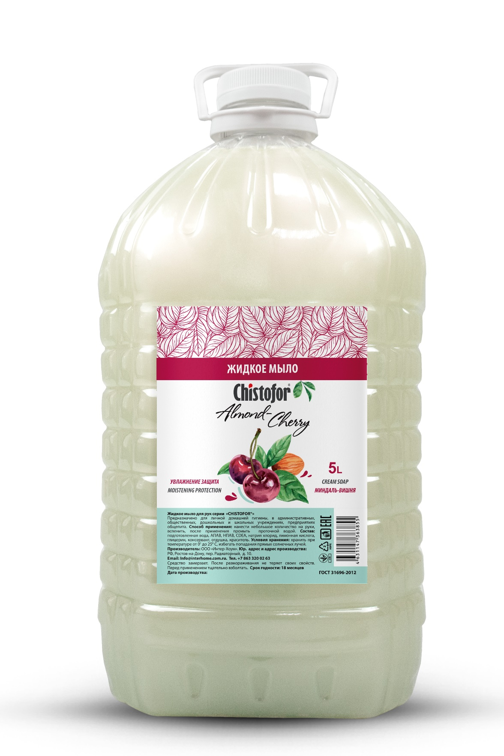
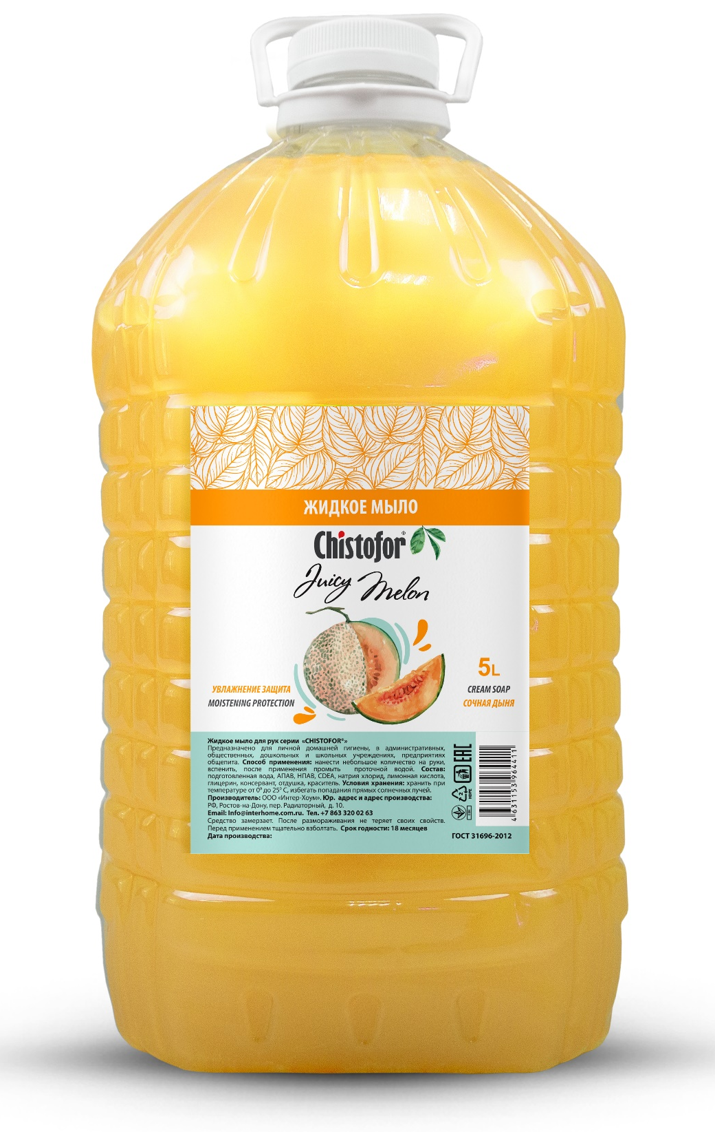
Новая густая формула
Новая форма и плотность флакона
Новый яркий дизайн
Защита и увлажнение кожи рук. РН 5.5
БАРХАТНЫЙ ПЕРСИК
Увлажняющее жидкое крем-мыло 5 л.
АЛОЕ ВЕРА
Увлажняющее жидкое крем-мыло 5 л.
МИНДАЛЬ И ВИШНЯ
Увлажняющее жидкое крем-мыло 5 л.
СОЧНАЯ ДЫНЯ
Увлажняющее жидкое крем-мыло 5 л.

Slide 4
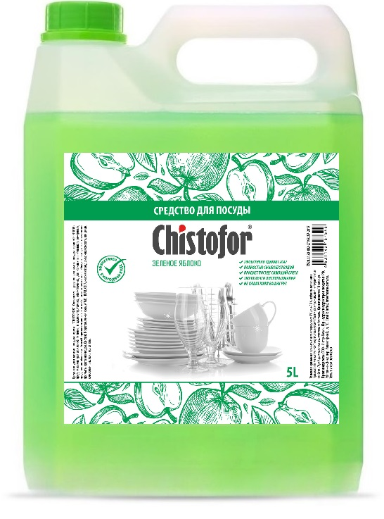
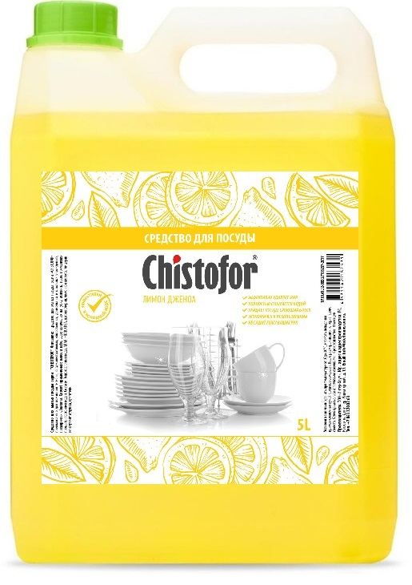
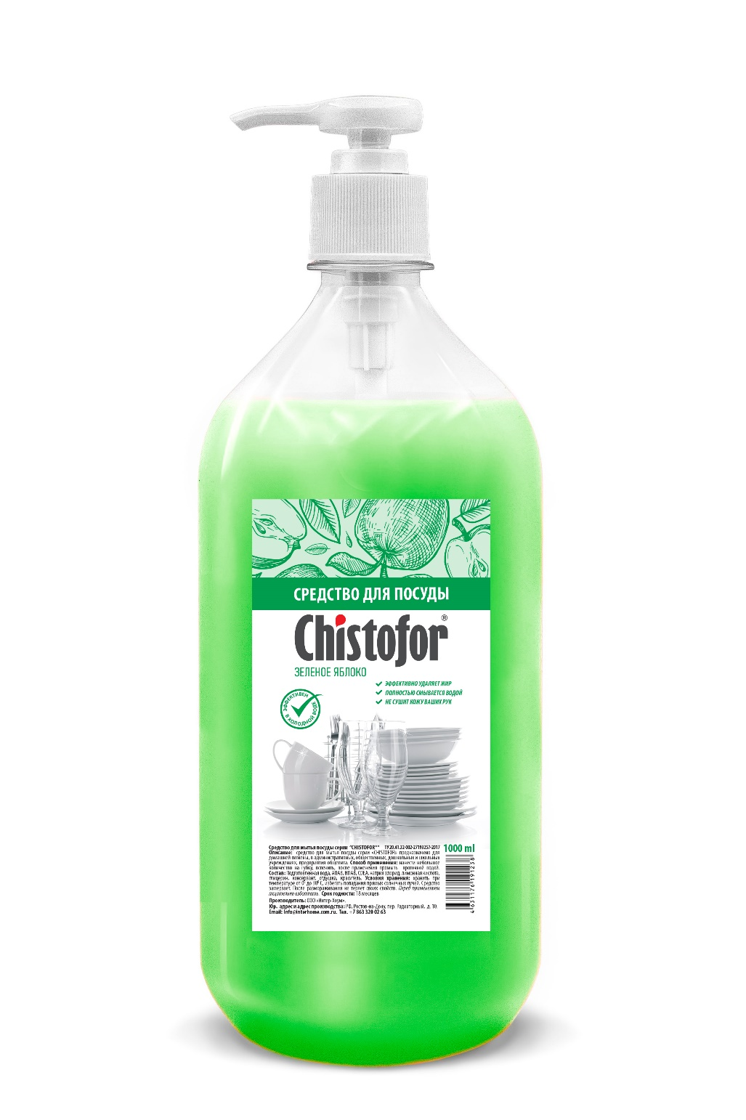
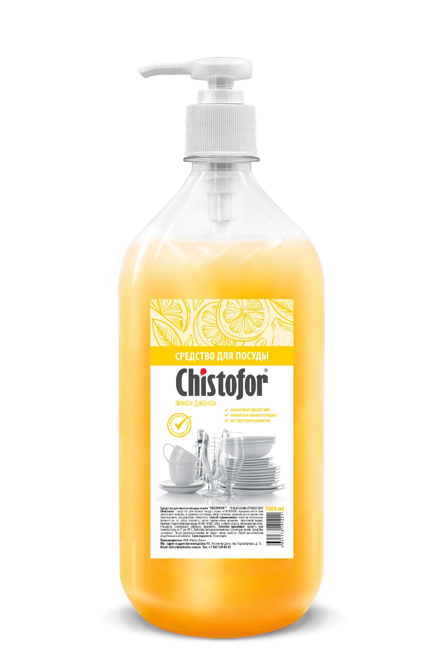
Новая густая «МЕДОВАЯ» формула
Обильное пенообразование
Работает в холодной воде
Легко смывается
Не сушит руки
ЗЕЛЕНОЕ ЯБЛОКО
Средство для мытья посуды 1 л.
ЛИМОН ДЖЕНОА
Средство для мытья посуды 1 л.
ЗЕЛЕНОЕ ЯБЛОКО
Средство для мытья посуды 5 л.
ЛИМОН ДЖЕНОА
Средство для мытья посуды 5 л.

Slide 5
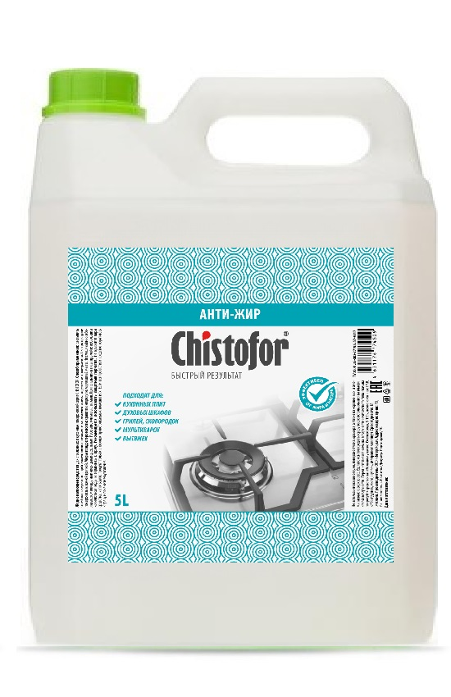
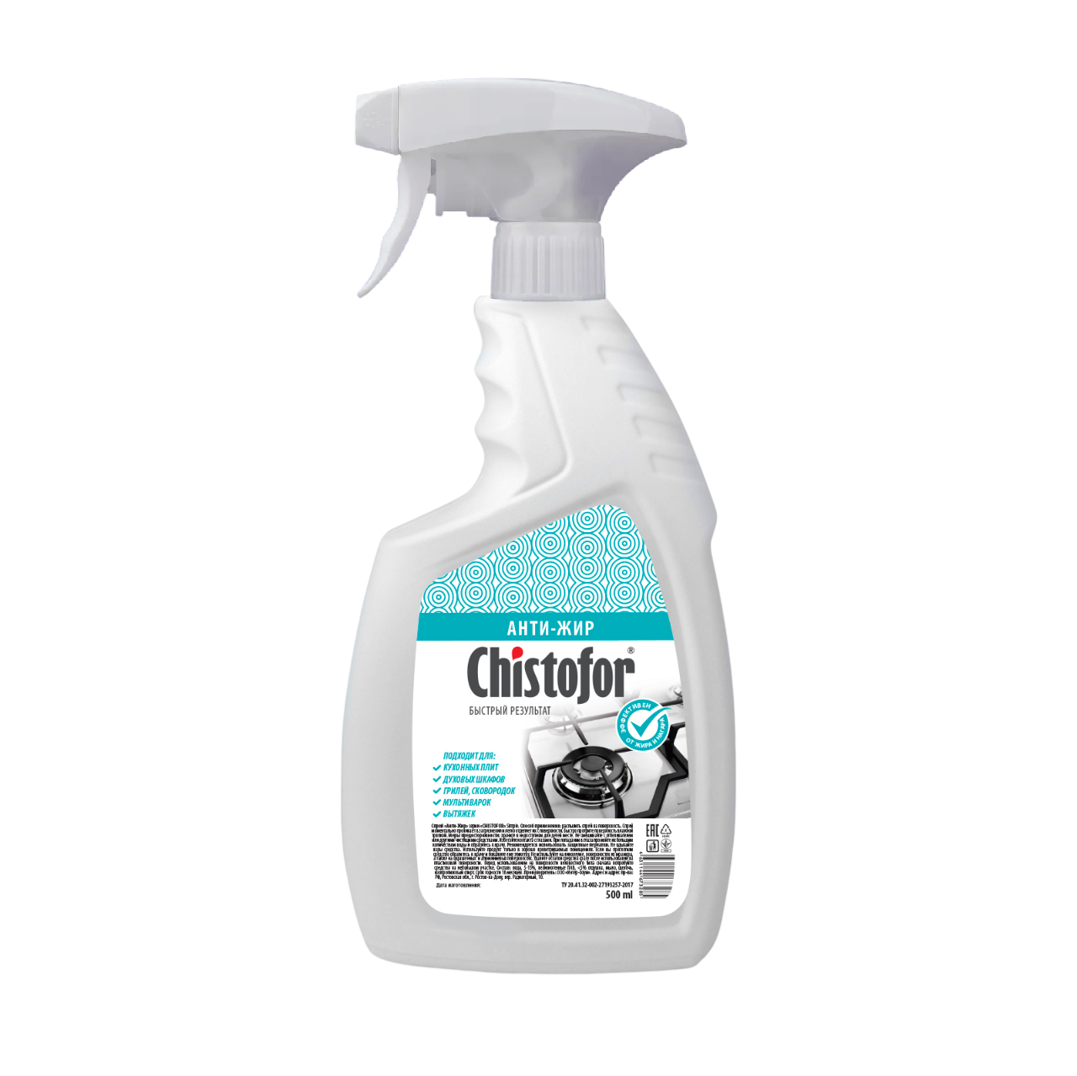
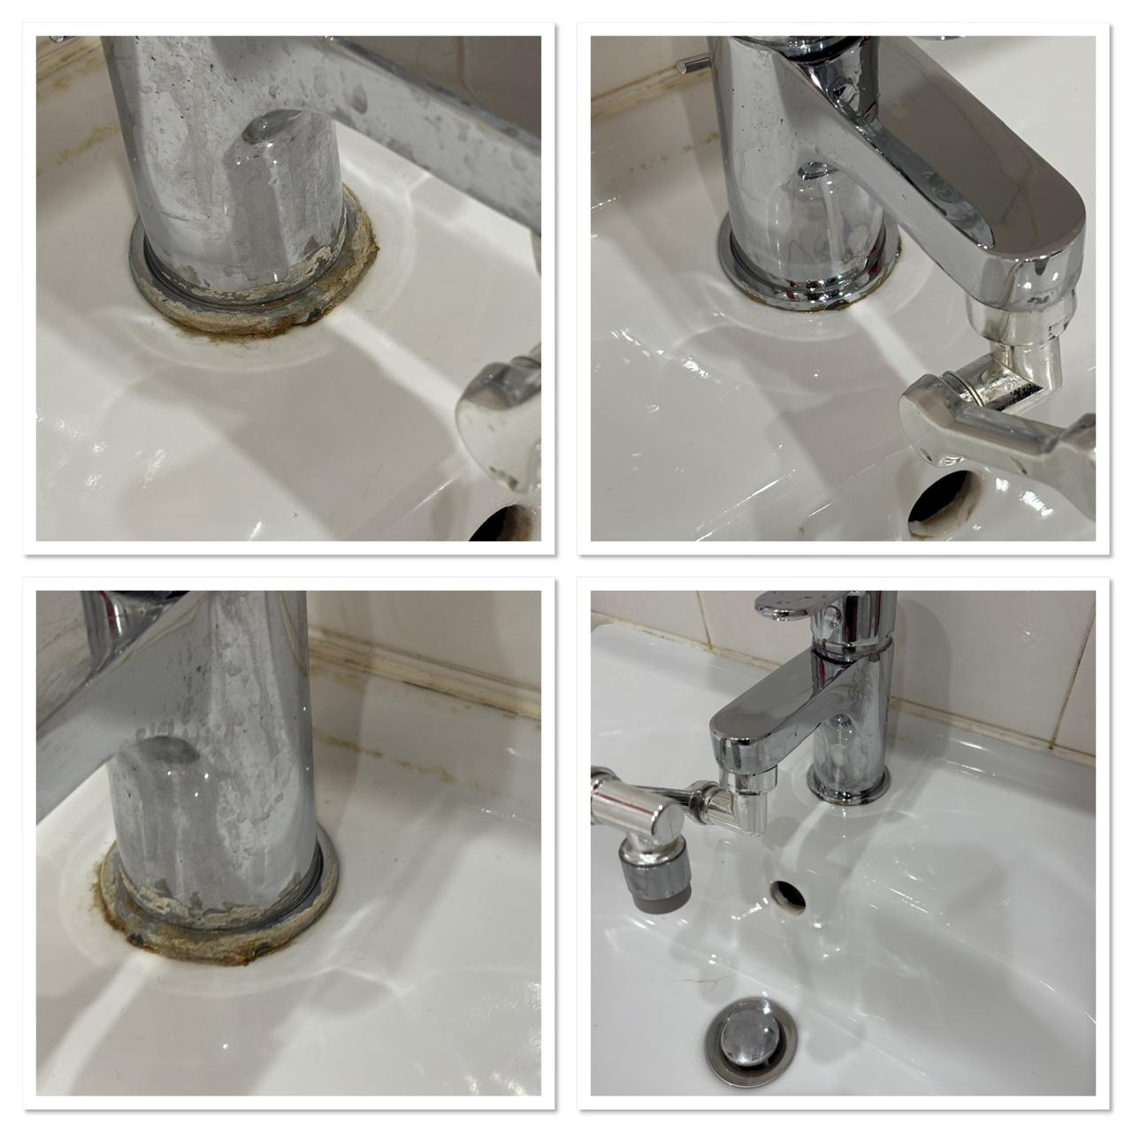
НОВОЕ УНИКАЛЬНОЕ КИСЛОТНОЕ СРЕДСТВО ПРОТИВ НАЛЕТА И РЖАВЧИНЫ
Новая мощная формула
Новый пенный распылитель
Новый функциональный флакон
Подходит для акриловых ванн
НЕ ТОКСИЧЕН И БИОРАЗЛАГАЕМ
Мощно борется со всеми известковыми отложениями и ржавчиной
БЕЗ ГИДРОАКСИДА НАТРИЯ !!!
Не портит хром на смесителях
СРЕДСТВО ДЛЯ КУХОННЫХ ПЛИТ АНТИ-ЖИР 0,75 МЛ.
.
СРЕДСТВО ДЛЯ КУХОННЫХ ПЛИТ АНТИ-ЖИР 5 Л.
.
ACTIVE-CLEAN
Кислотное средство для ванной комнаты 0,75 МЛ.
.

Slide 6
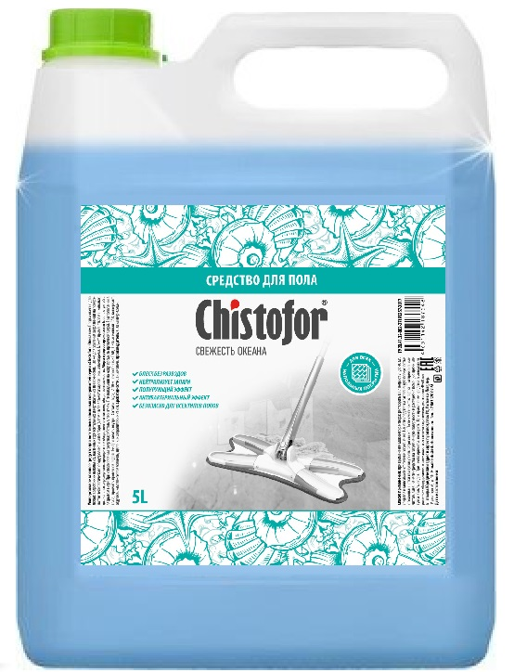
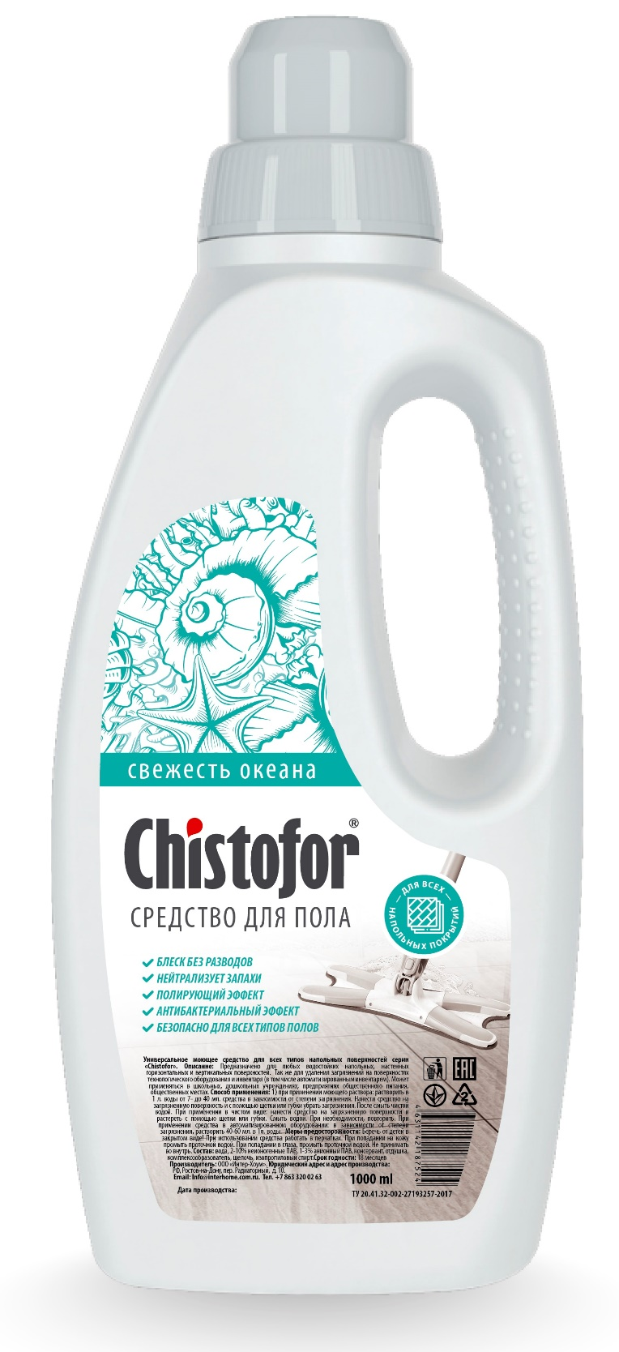
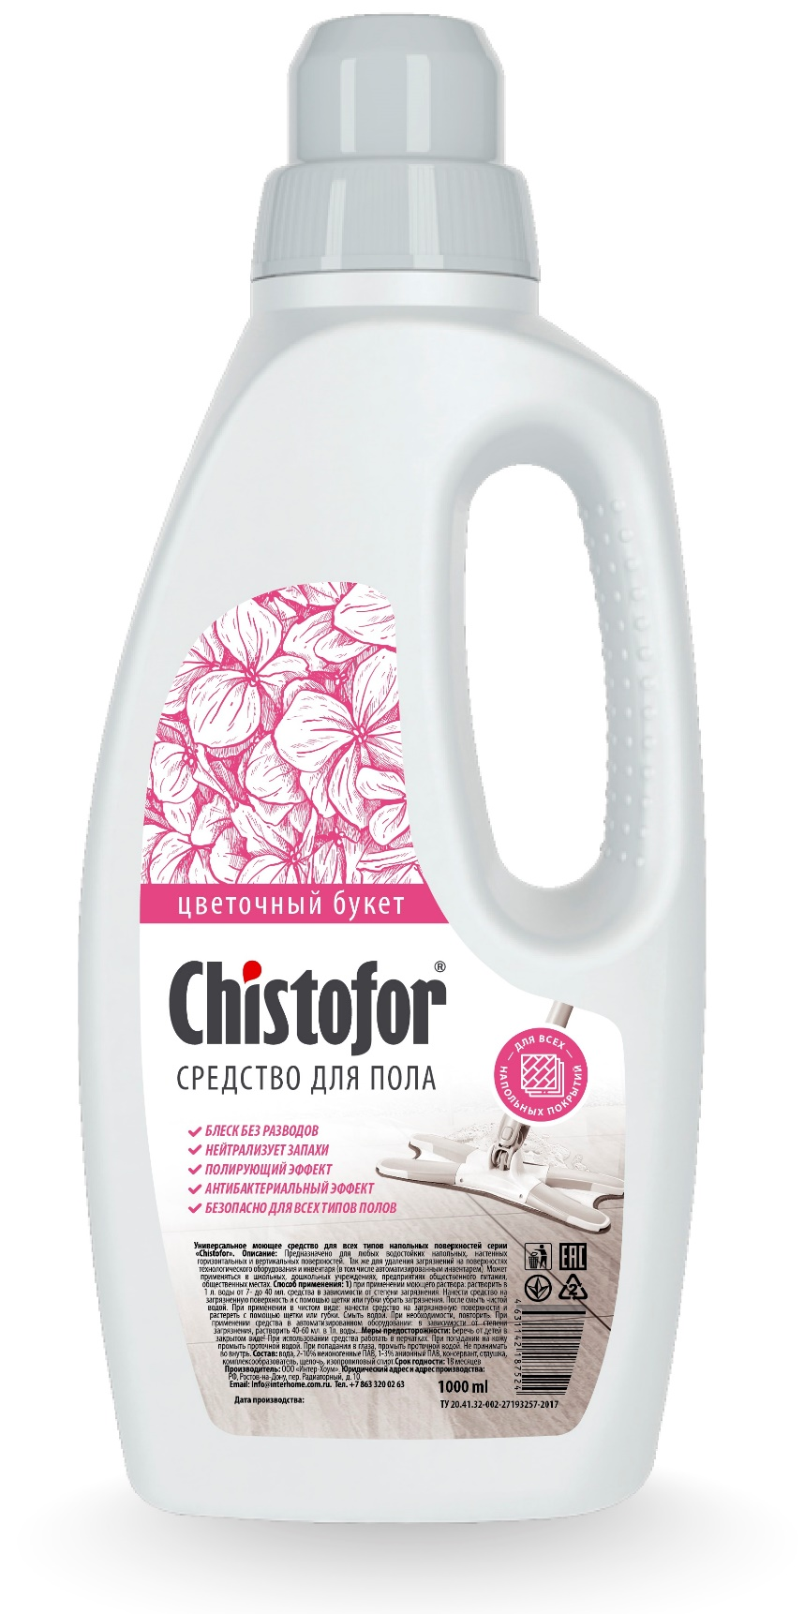
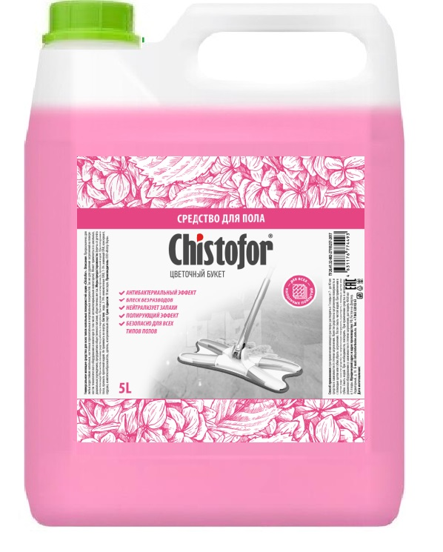
Новая формула
Для любых типов полов
Не оставляет разводов
СВЕЖЕСТЬ ОКЕАНА
Средство для мытья полов 1 л.
ЦВЕТОЧНЫЙ БУКЕТ
Средство для мытья полов 1 л.
СВЕЖЕСТЬ ОКЕАНА
Средство для мытья полов 5 л.
ЦВЕТОЧНЫЙ БУКЕТ
Средство для мытья полов 5 л.

Slide 7
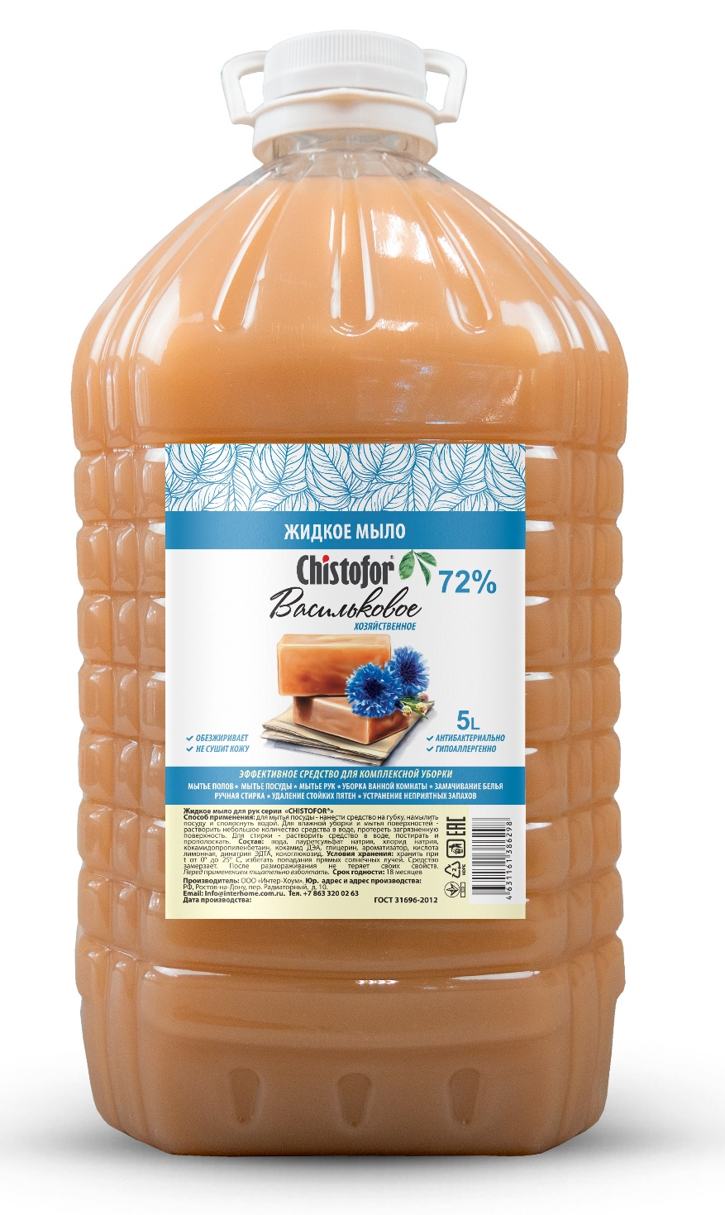
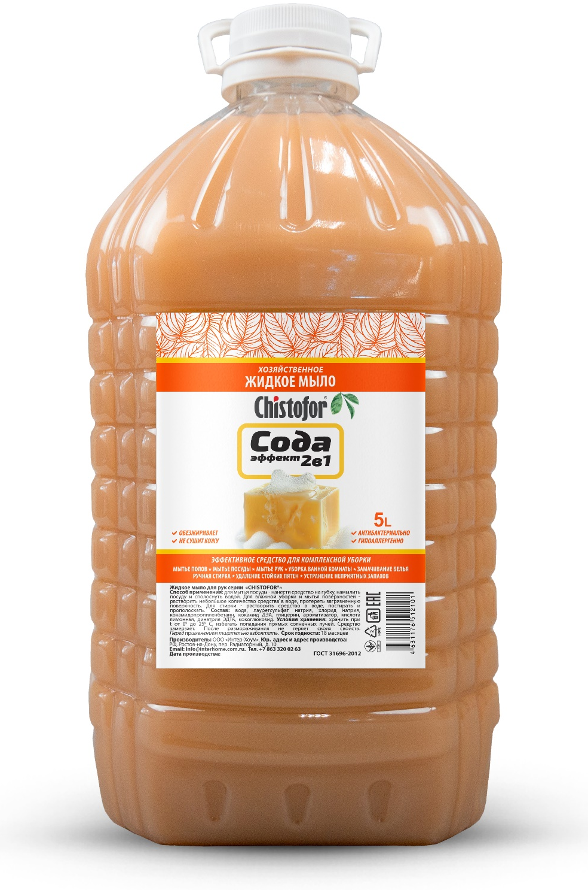
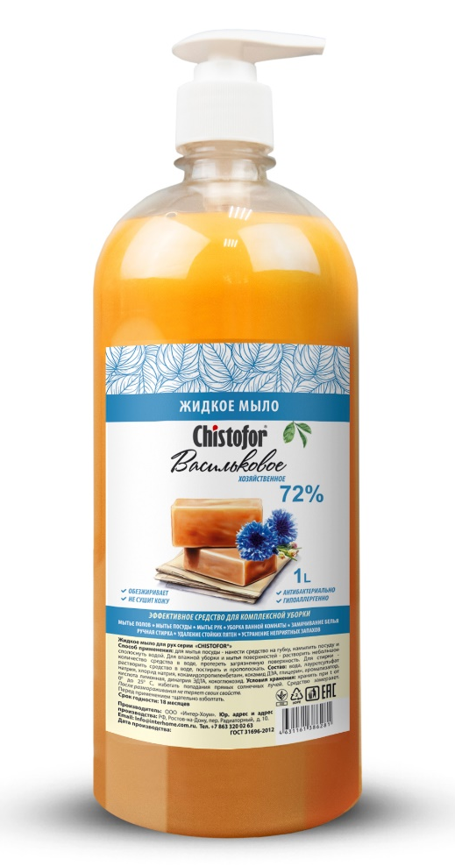
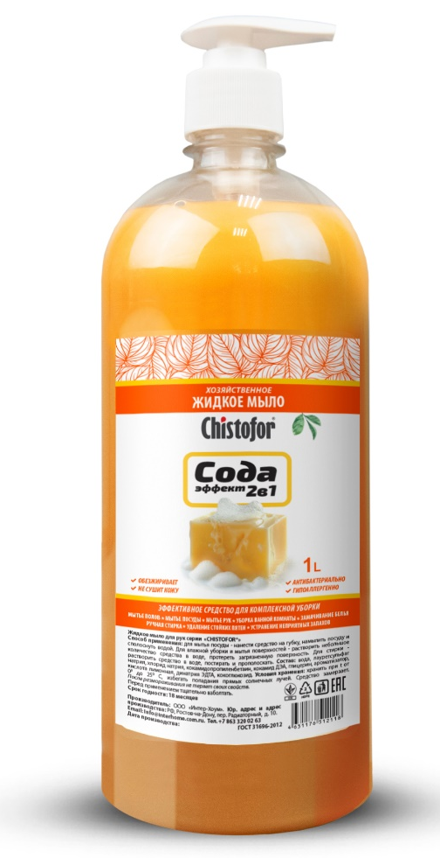
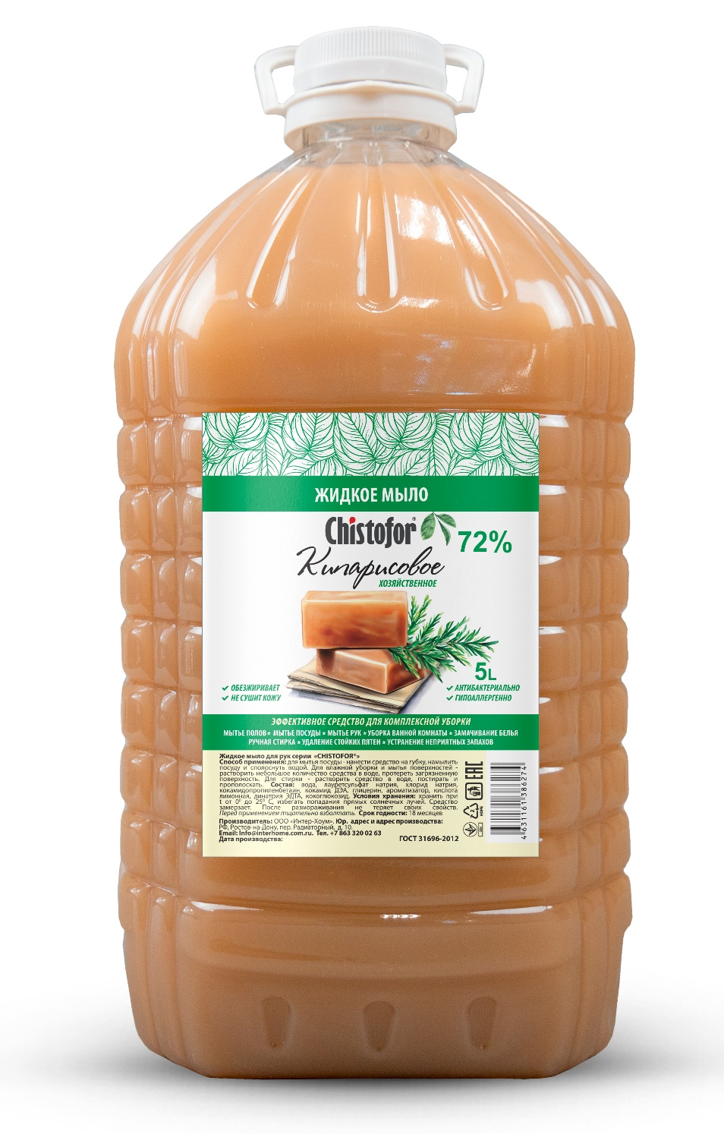
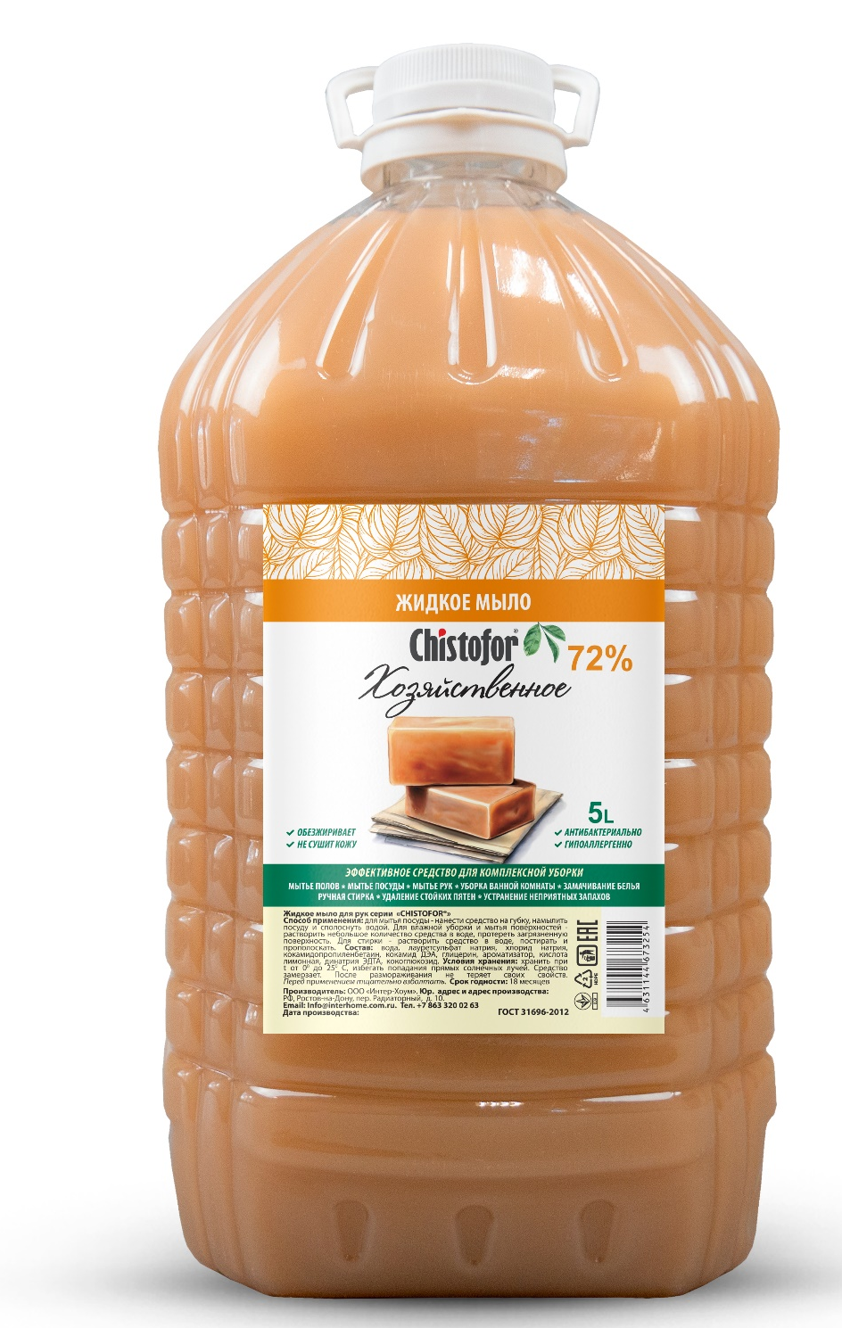
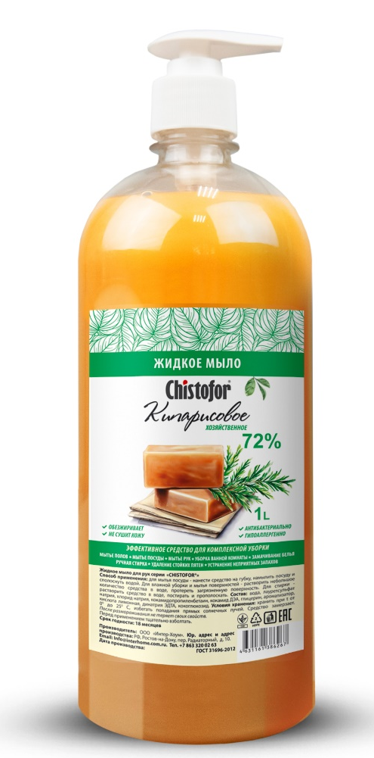
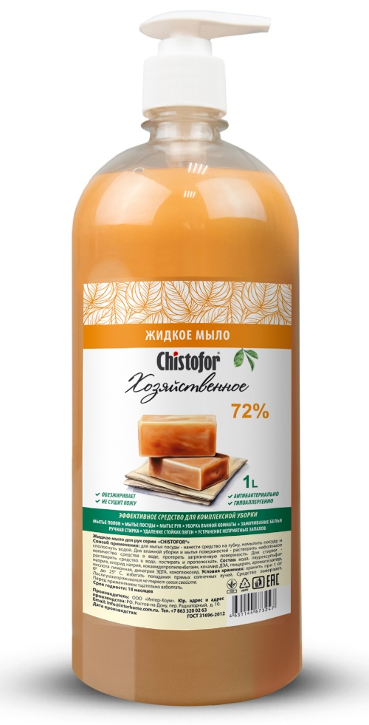
Новая, более густая формула
Широкая универсальность применения в быту
Новая форма и плотность флакона 5 л.
Новый дизайн
ХИТ ПРОДАЖ!
4.9
Средний рейтинг на маркет-плейсах
ВАСИЛЬКОВОЕ
жидкое хозяйственное мыло 1 л.
СОДА-ЭФЕКТ
Жидкое хозяйственное мыло 5 л.
ВАСИЛЬКОВОЕ
жидкое хозяйственное мыло 5 л.
СОДА-ЭФФЕКТ
жидкое хозяйственное мыло 5 л.
КИПАРИСОВОЕ
Жидкое хозяйственное мыло 1 л.
КЛАССИЧЕСКОЕ
жидкое хозяйственное мыло 1 л.
КИПАРИСОВОЕ
жидкое хозяйственное мыло 5 л.
КЛАССИЧЕСКОЕ
жидкое хозяйственное мыло 5 л.

Slide 8
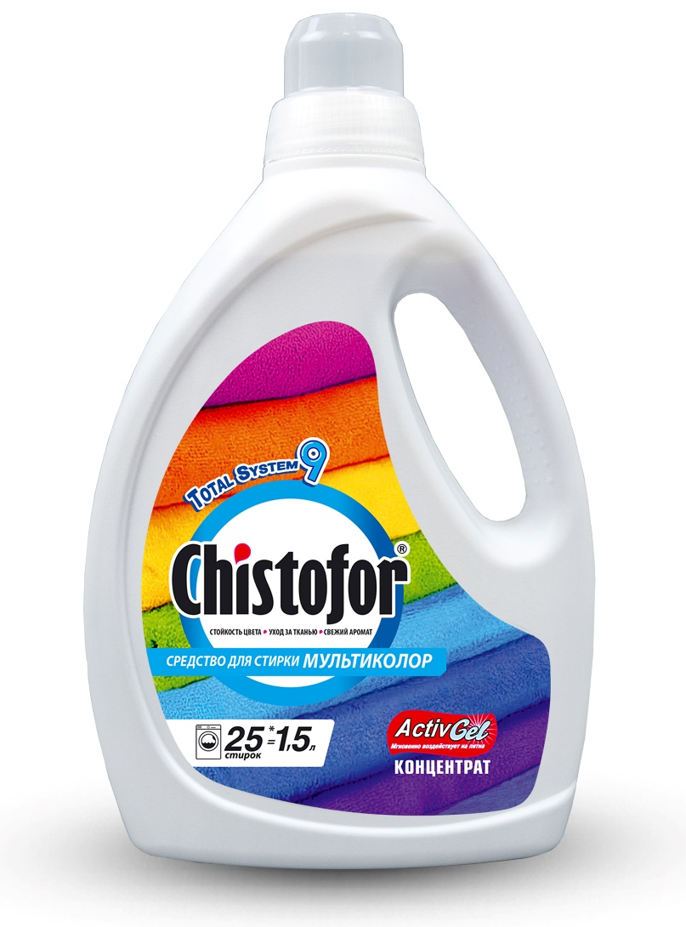
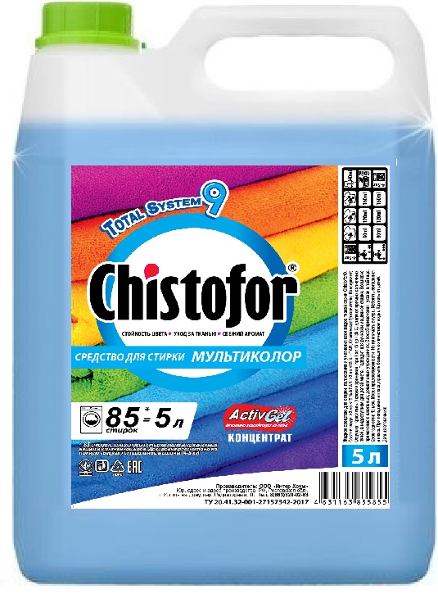
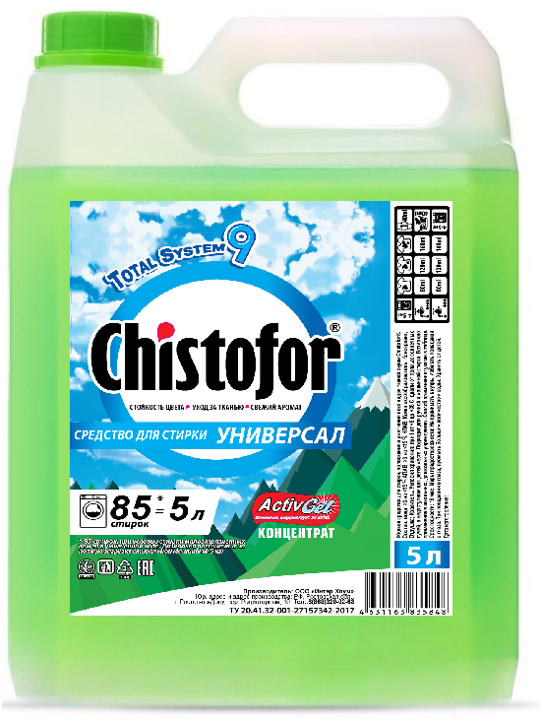
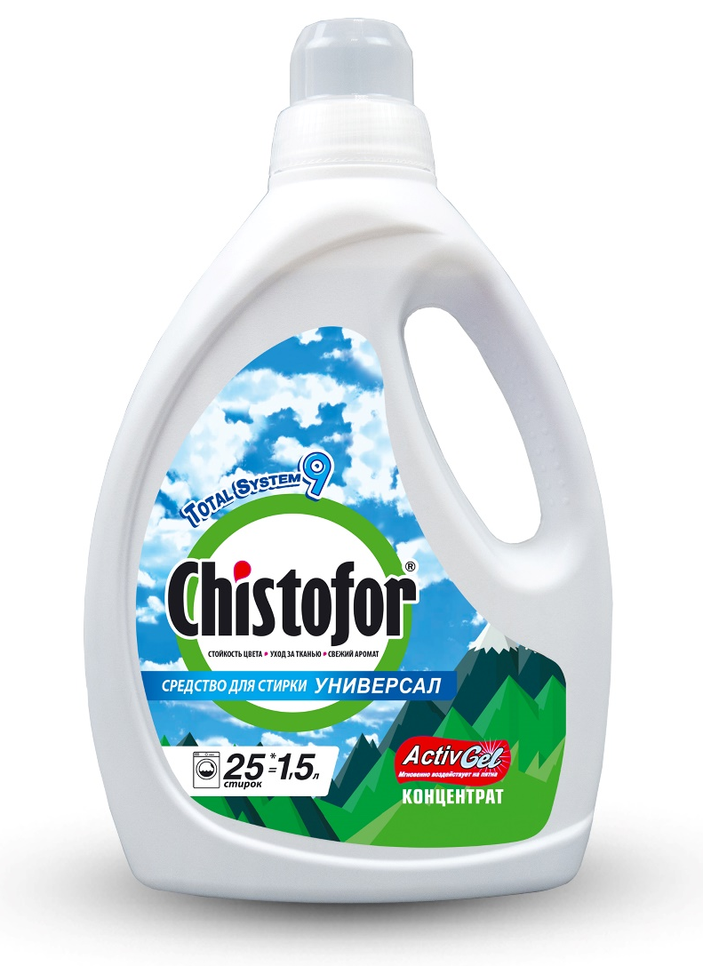
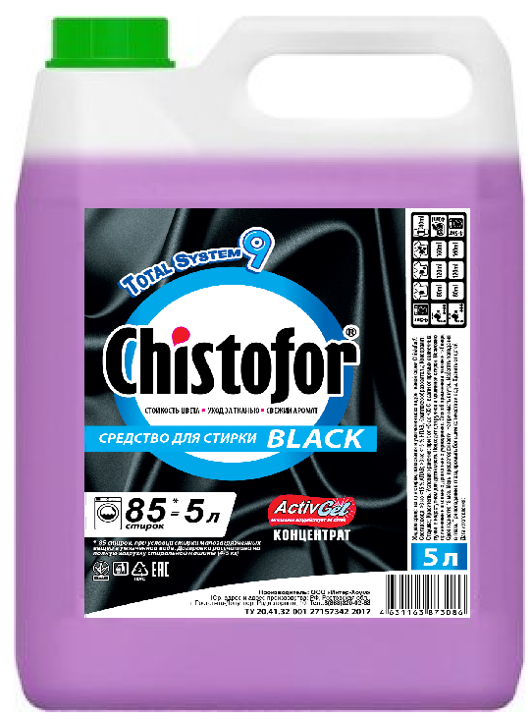
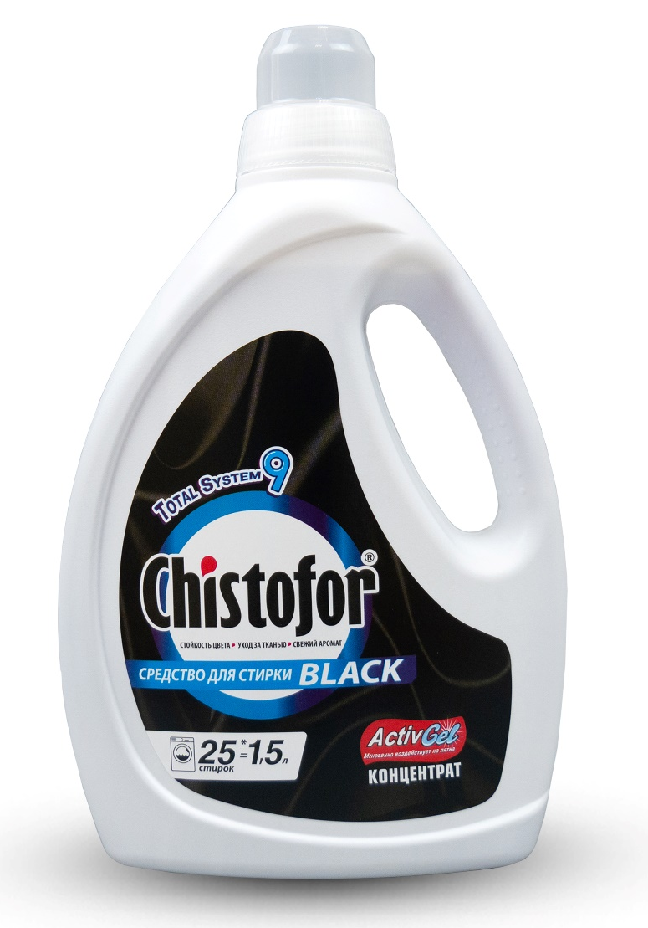
Подходит для ручной и автомат стирки
Новая био-разлагаемая формула
Бережно ко всем видам тканей
Полностью выполаскивается
МУЛЬТИКОЛОР
Средство для стирки 1,5 л.
МУЛЬТИКОЛОР
Средство для стирки 5 л.
УНИВЕРСАЛ
Средство для стирки
1,5 л.
УНИВЕРСАЛ
Средство для стирки
5 л.
BLACK
Средство для стирки 1,5 л.
BLACK
Средство для стирки 5 л.

Slide 9
Кислородный отбеливатель Chistofor — идеальный помощник в борьбе с пятнами
Безопасный, экологичный, эффективный.
Не повреждает волокна тканей и сохраняет яркость
Подходит для машинной и ручной стирки. На 100% вымывается из волокон ткани.
Не содержит хлор

Slide 10
tovgireeva_elen@mail.ru
+7 986 777 77 95
+7 987 337 95 95

